Slide 1






UBND PHƯỜNG PHÚC LỢI
TRƯỜNG MẦM NON BAN MAI XANH
HOẠT ĐỘNG PHÁT TRIỂN LĨNH VỰC NHẬN THỨC
ĐỀ TÀI: KHÁM PHÁ VỀ NẮNG , MƯA
LỚP MẪU GIÁO BÉ C2
NĂM HỌC : 2025- 2026

Slide 2



Đố bé
Cũng gọi là hạt
Chẳng cầm được đâu
Làm nên ao sâu
Làm nên hồ rộng
( Là cái gì? )

Slide 3

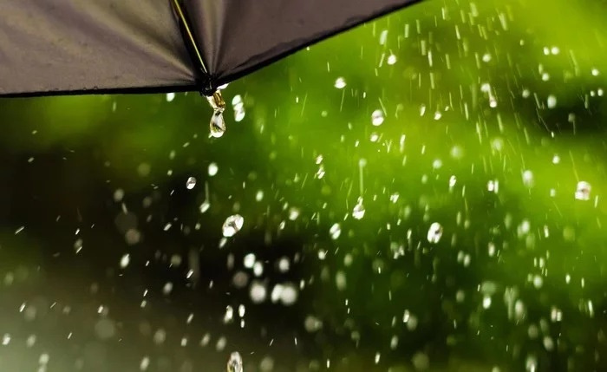

HẠT MƯA

Slide 4
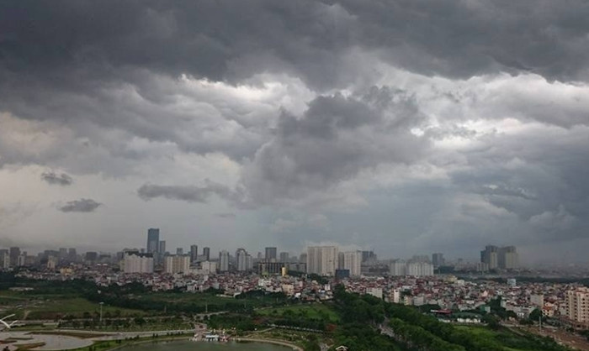


Trời xuất hiện mây đen thì sẽ có mưa

Slide 5

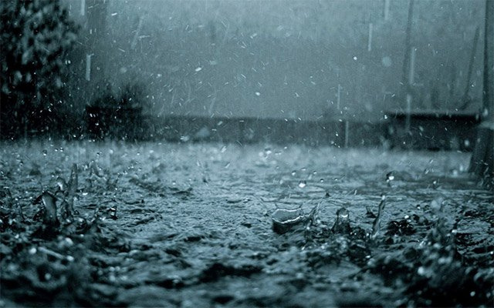
Trời mưa to thì hạt mưa to
Trời mưa nhỏ thì hạt mưa nhỏ

Slide 6
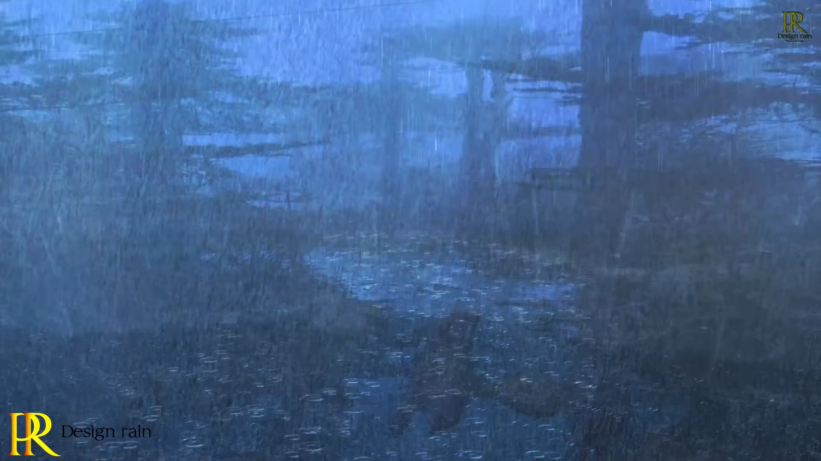

Slide 7
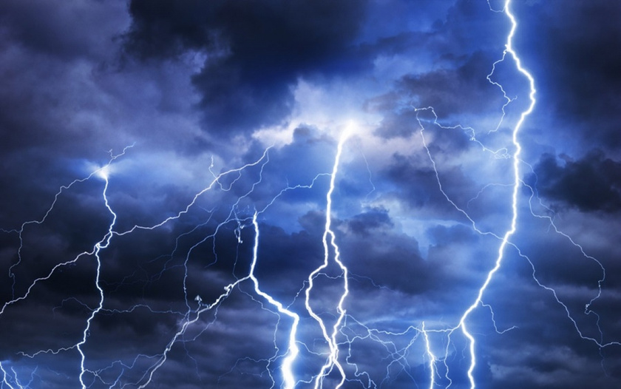
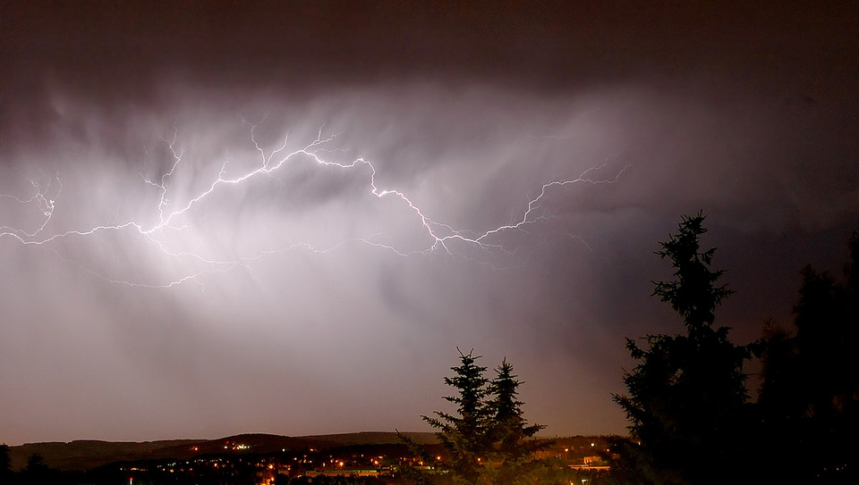

Trời mưa thường có các hiện tượng như sấm chớp, sét,.....
Sét
Sấm chớp

Slide 8
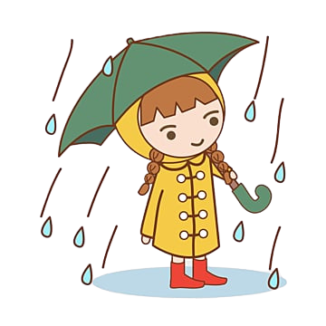
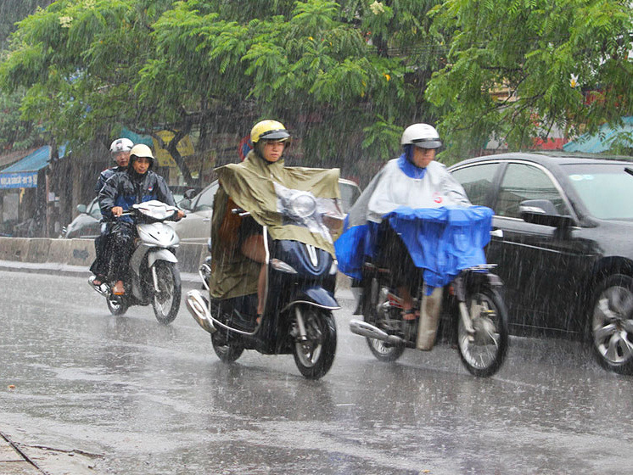
Trời mưa chúng ta không được ra ngoài và khi có việc cần thiết ra ngoài thì phải mặc áo mưa, che ô,.....

Slide 9
Lợi ích và tác hại của mưa
Mưa là một hiện tượng thiên nhiên rất quan trọng đối với đời sống con người, mưa giúp cho cây cối tốt tươi, tạo thành nước uống cho con người và mọi vật trong sinh hoạt. Nhưng mưa nhiều quá cũng xảy ra hiện tượng lũ lụt ảnh hưởng đến con nguời, động vật và cây cối

Slide 10

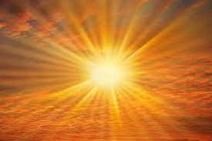

Trời nắng

Slide 11
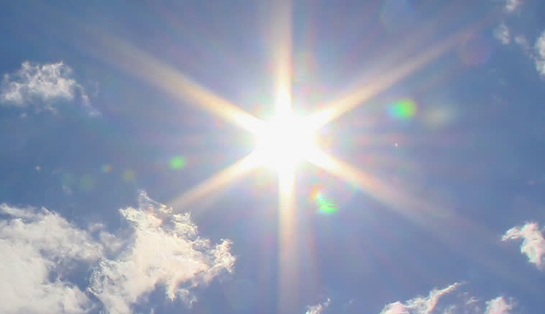
Trời nắng bầu trời trong xanh, có mắt trời chiếu tia nắng xuống

Slide 12
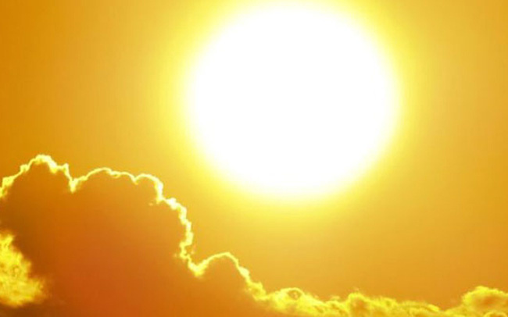
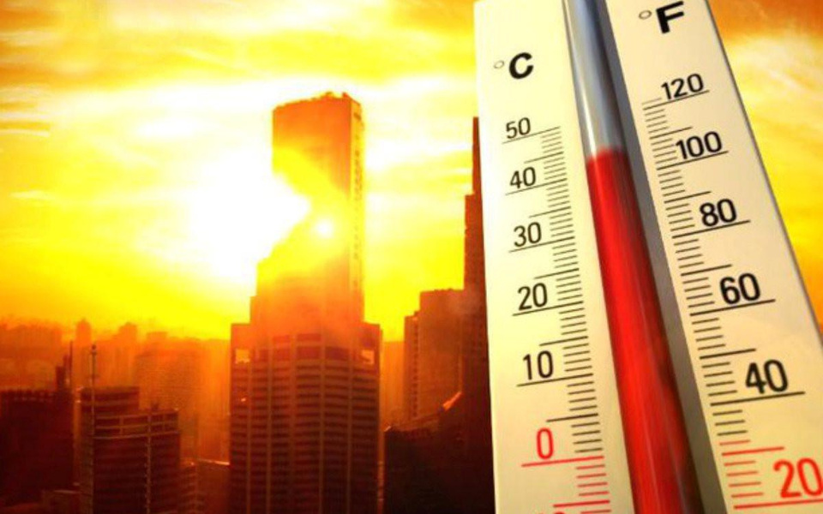
Trời nắng to, gay gắt không được ra ngoài đường vì tia cực tím lúc đó rất mạnh có hại cho da

Slide 13
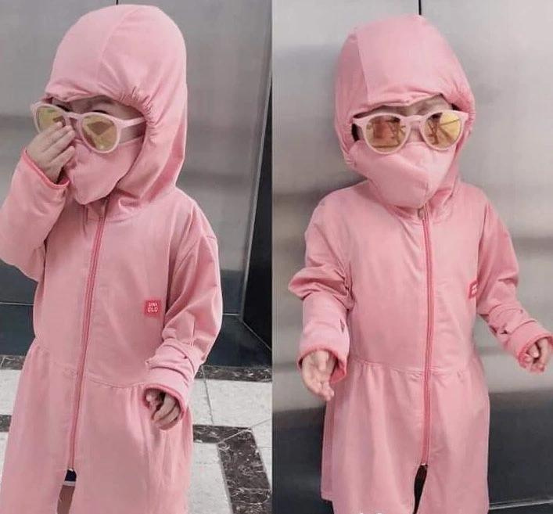
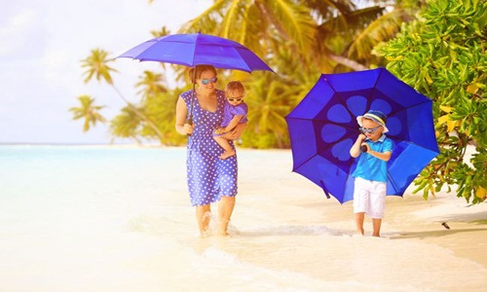
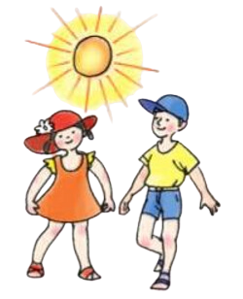
Những trang phục khi ra ngoài trời nắng:

Slide 14


Trò chơi: Ai nhanh hơn

Slide 15
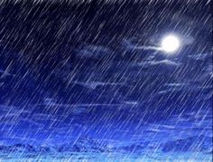

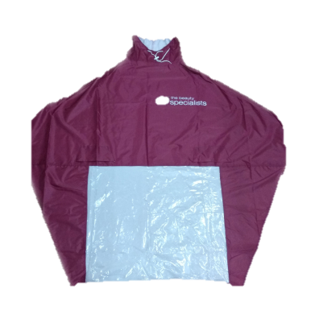

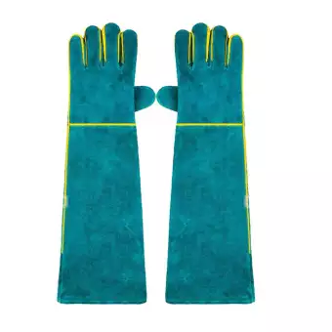
Bé hãy chọn trang phục phù hợp với thời tiết

Slide 16






Slide 17


CẢM ƠN THẦY CÔ VÀ CÁC CON
ĐÃ THAM DỰ BUỔI HỌC

